Slide 1
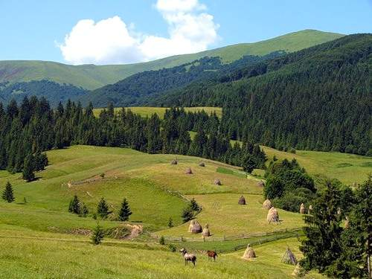
Привіт! Розпочнемо нашу подорож мальовничими куточками Карпатських гір.

Slide 2
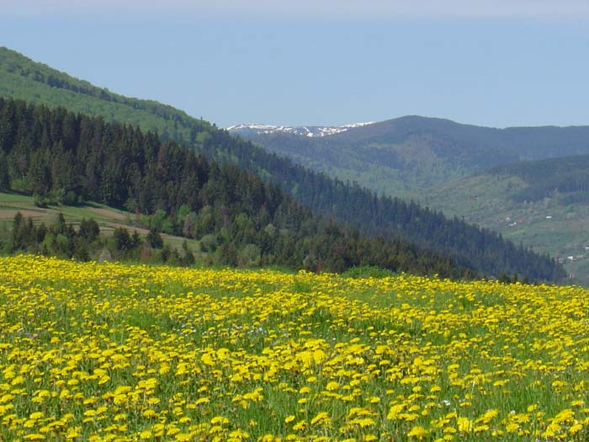
Якщо Ви не бачили Карпатських вершин тоді це саме для Вас. На Вас чекає незабутня подорож в Карпати. За цей урок Ви будете мати можливість відвідати одні з найкращих курортів Закарпатської і Львівської області.

Slide 3
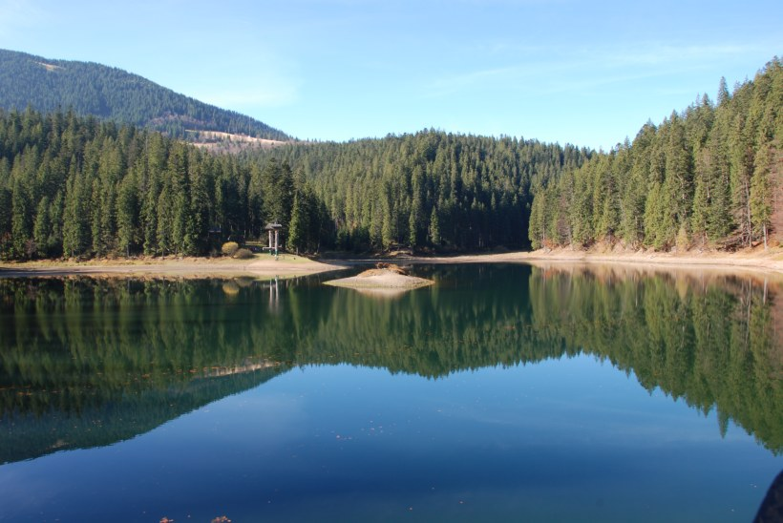
Перша наша зупинка -озеро Синевир

Slide 4
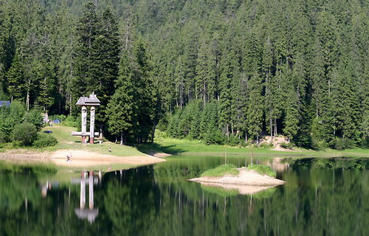
Існує легенда, згідно якою мальовниче озеро утворилося від потоку сліз графської доньки Синь, на місці, де її коханого, простого верховинського пастуха Вира було вбито камінною глибою за наказом підступного графа.

Slide 5
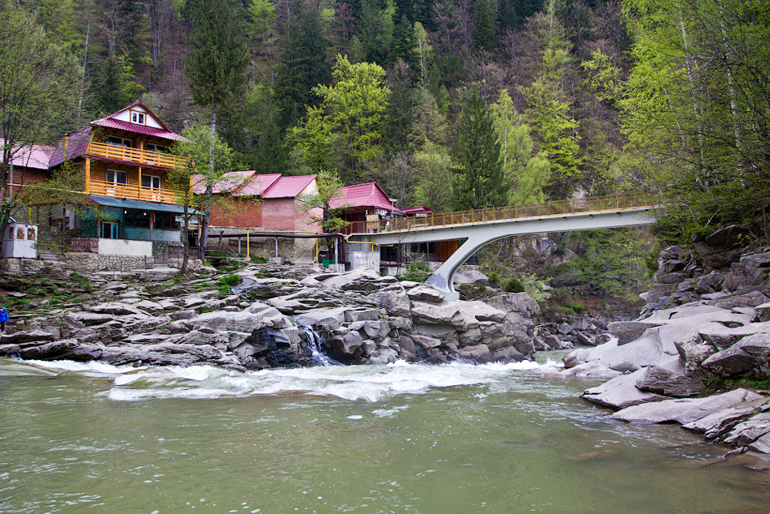
Наступна наша зупинка –Яремче. Яремче - один з найбільш відомих кліматичних курортів Карпат, найпрекрасніший куточок наших гір.

Slide 6
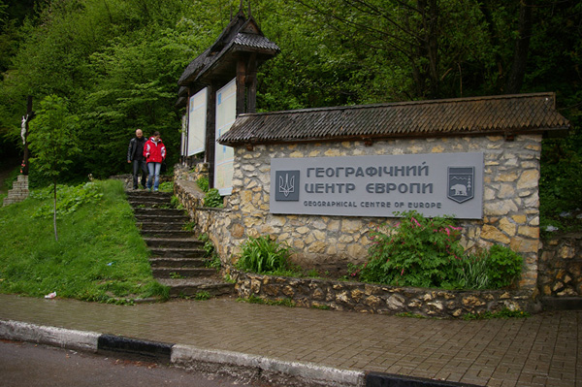
По дорозі в Яремче Ми відвідаємо центр Європи.

Slide 7
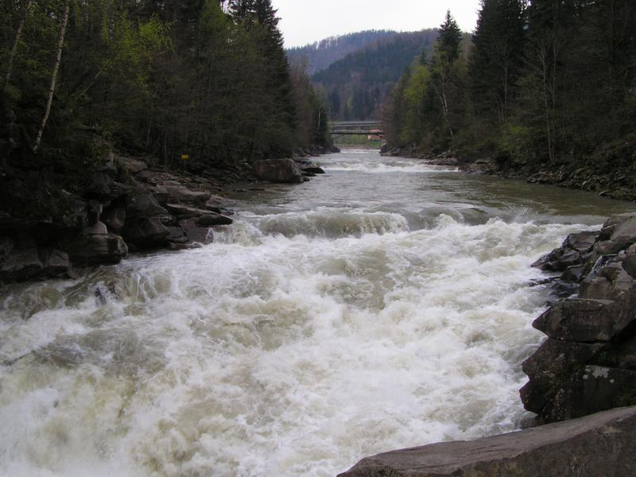
Прут – річка на території України, Молдови та Румунії, ліва притока Дунаю.

Slide 8
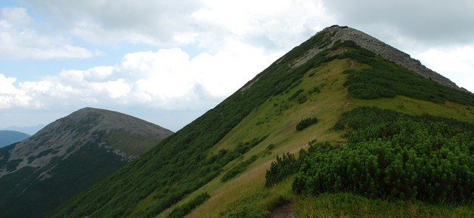
Сивуля - найвища гора в Горганах, висота якої становить 1836 м над рівнем моря.
Похід на цю прекрасну вершину неодмінно запам'ятається і принесе багато хороших вражень. Тут є на що подивитися. Перед походом потрібно добре спланувати шлях мандрівки, вибрати потрібні стежки, бо якщо йти, як то кажуть, "на ура", то можна легко забрести в густі зарості жерепу - низькорослої гірської сосни.

Slide 9
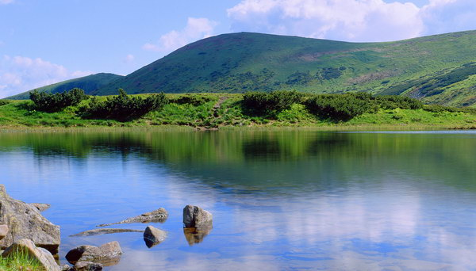
Гора Бребенескул - друга за висотою вершина Чорногірського хребта, та й України загалом вершина. Висота гори Бребенескул складає 2032 м. над рівнем моря.

Slide 10
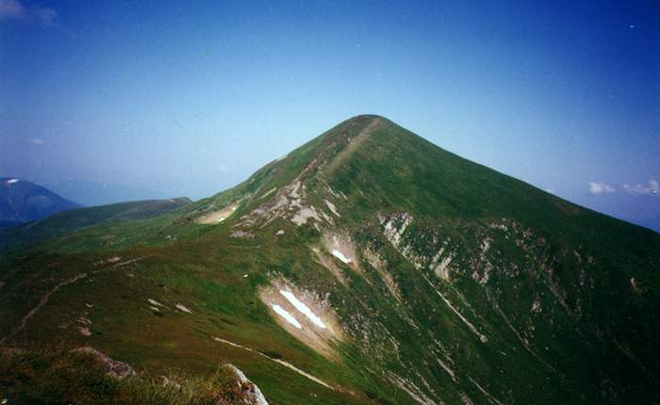
Гове́рла — найвища вершина Українських Карпат, висота 2061м.
В перекладі з угорської мови назва вершини означає "Снігова гора".
Говерла має конусоподібну форму. На схилах - форми плейстоценового заледеніння, каменепади. Бувають снігові лавини.

Slide 11
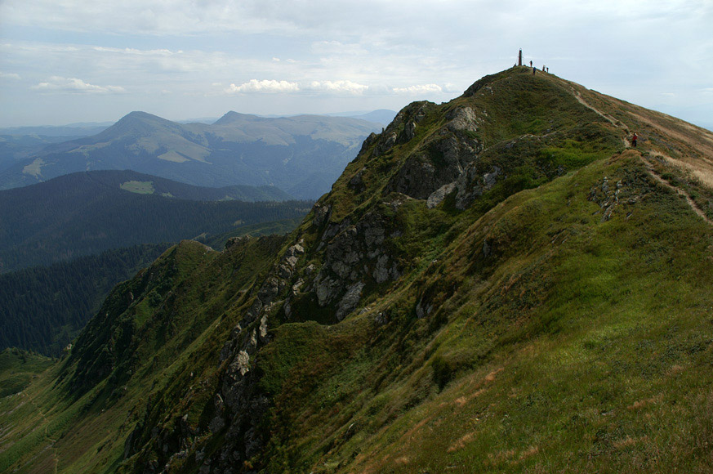
Гора Піп-Іван - одна з найбільших вершин Українських Карпат. Висота 2028 м. З гори Піп-Іван часто починають свої мадрівки Чорногірським хребтом.

Slide 12
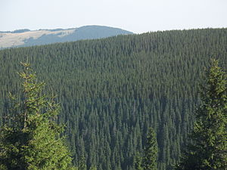
А зараз розглянемо висотні пояси Карпат
Хвойно-широколисті ліси

Slide 13
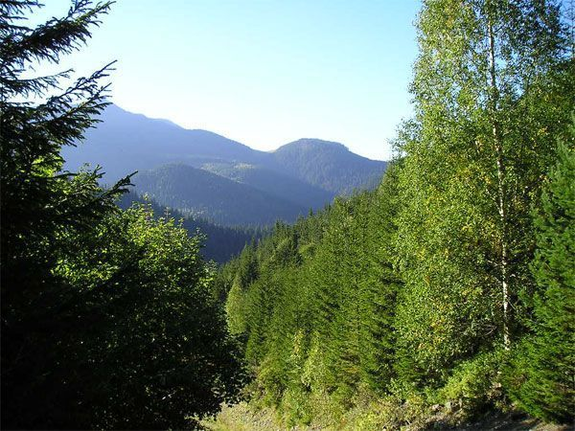
Букові ліси

Slide 14
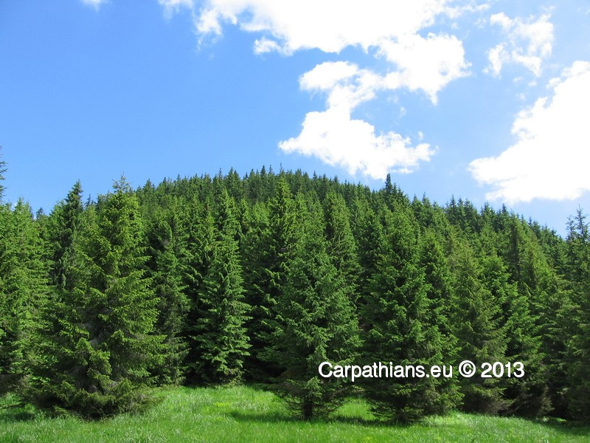
Ялицево-смерекові ліси

Slide 15
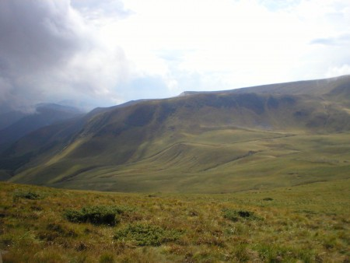
Низькоросле криволісся

Slide 16
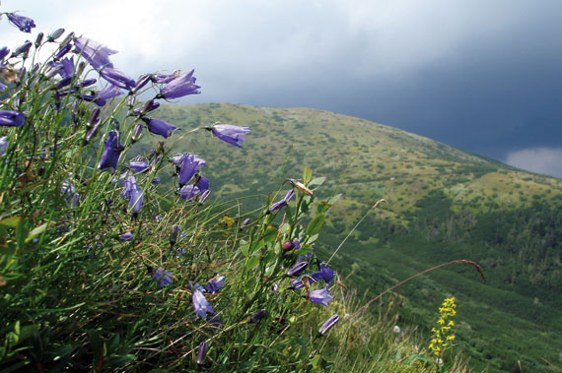
Альпійські луки

Slide 17
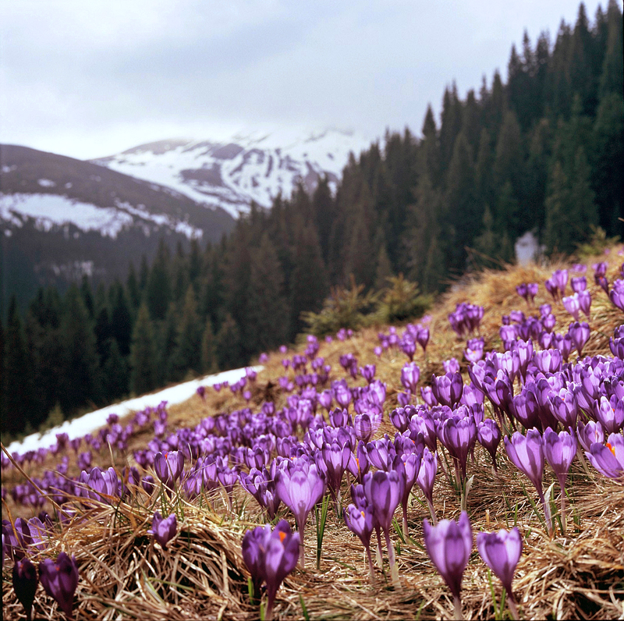
Рослинний світ

Slide 18
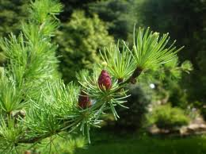
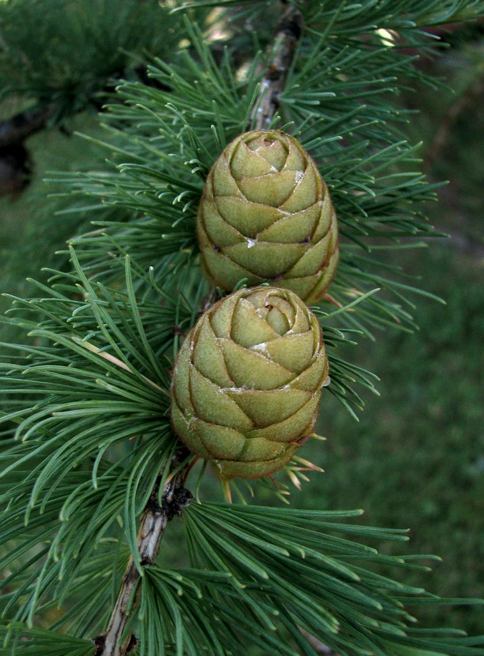
Модрина

Slide 19
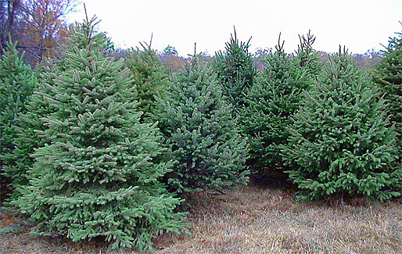
Ялина європейська

Slide 20
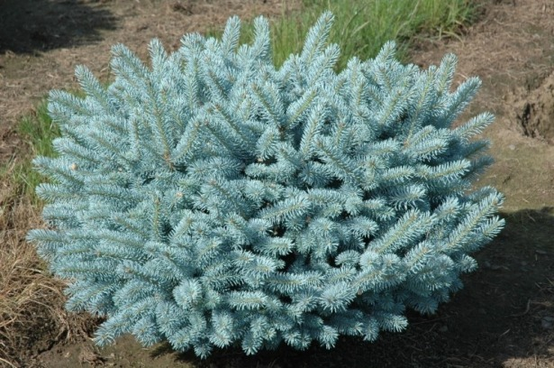
Ялина колюча

Slide 21
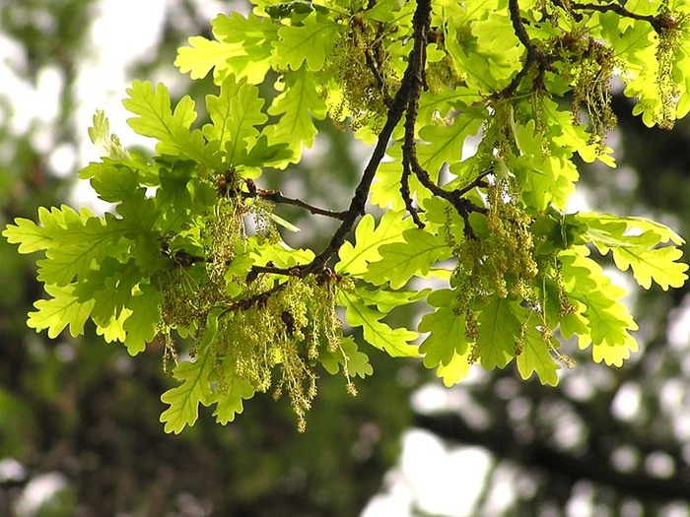
У Карпатах поширені дубові ліси

Slide 22
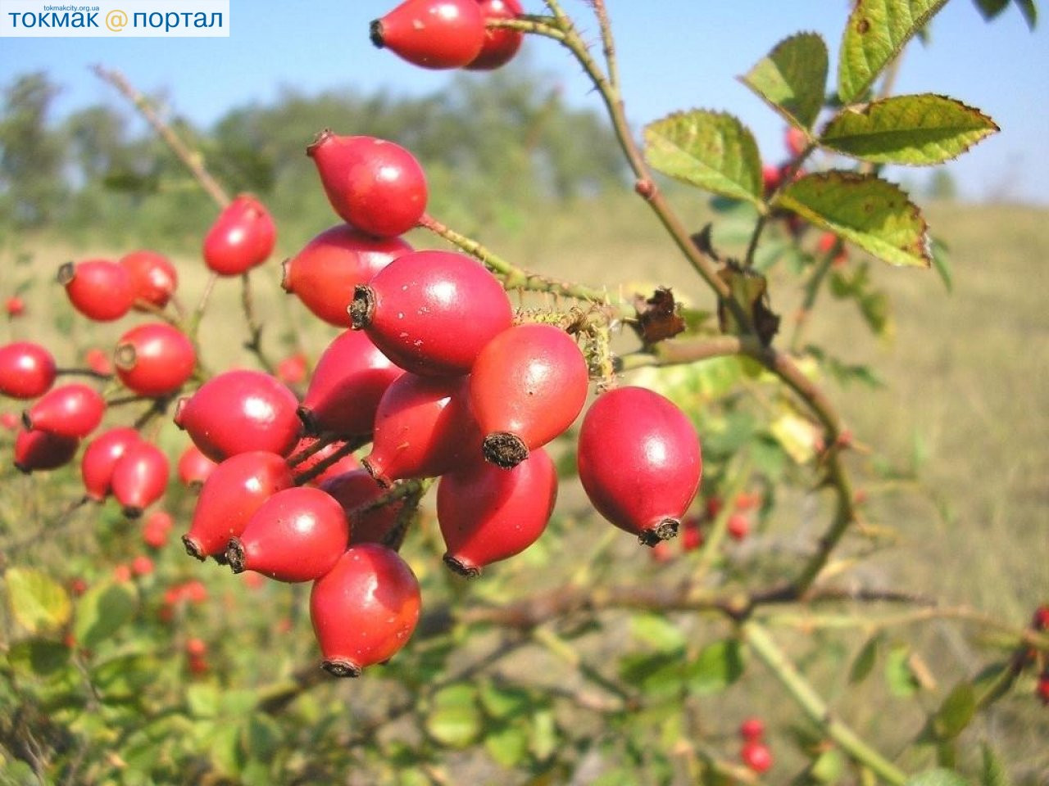
Шипшина

Slide 23
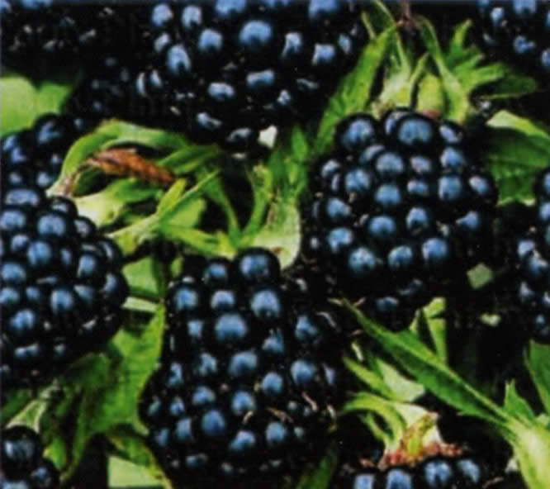
Ожина

Slide 24
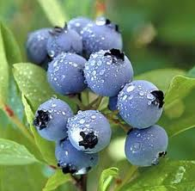
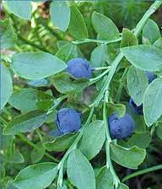
Чорниця

Slide 25
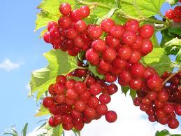
Калина

Slide 26
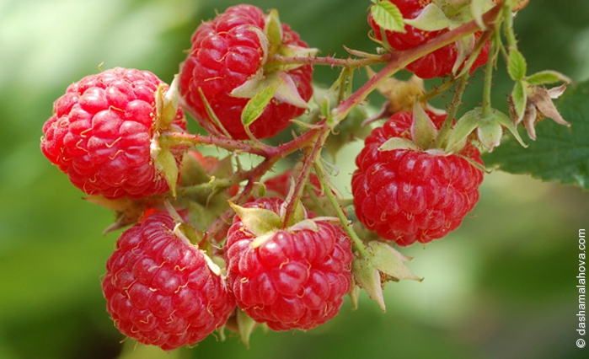
Малина

Slide 27
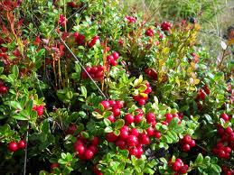
Брусниця

Slide 28
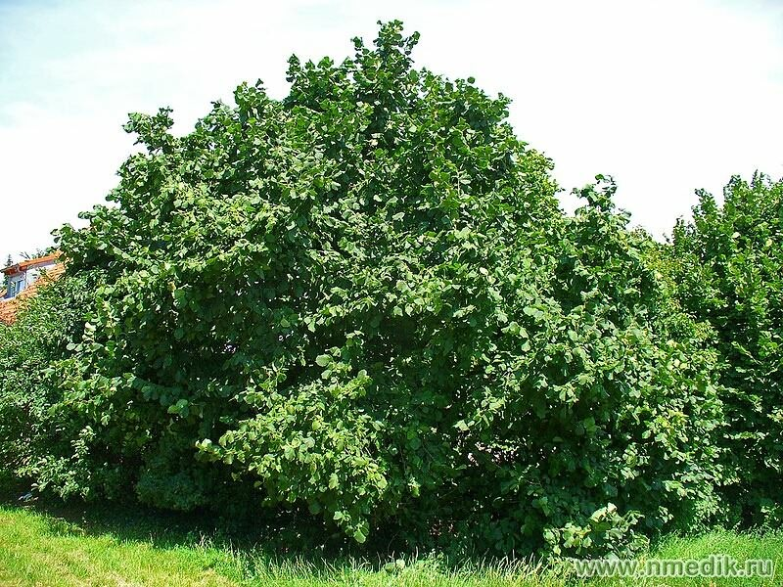
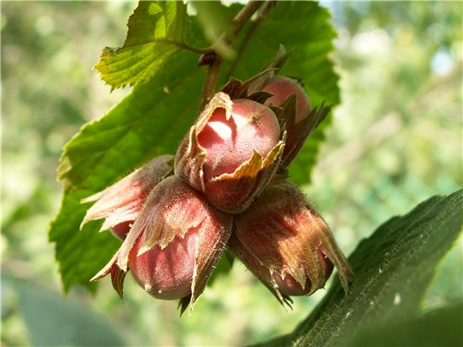
Ліщина

Slide 29
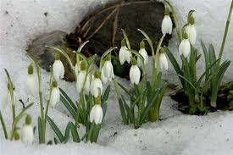
Підсніжники

Slide 30
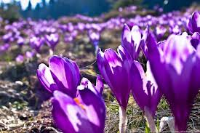
Шафран

Slide 31
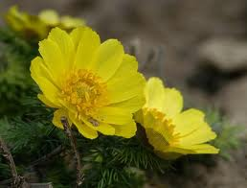
Горицвіт

Slide 32
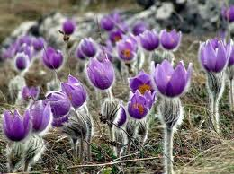
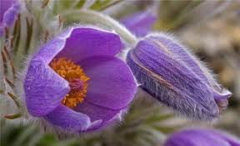
Сон-трава

Slide 33
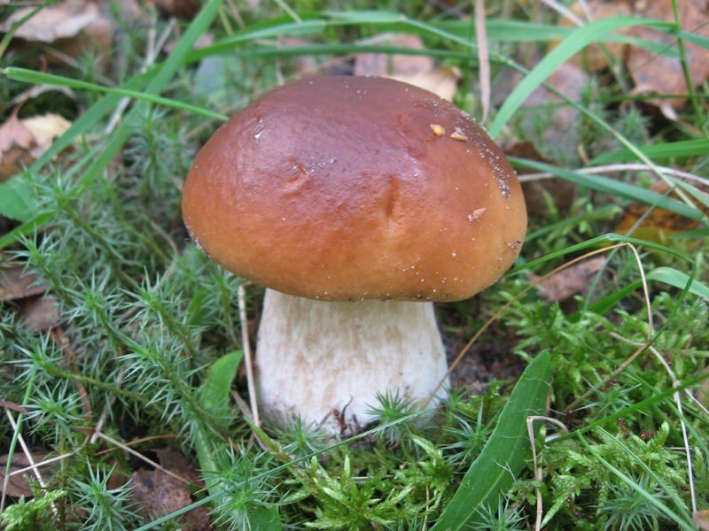
Білий гриб

Slide 34
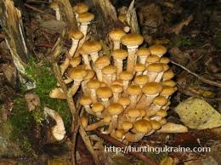
Опеньки

Slide 35
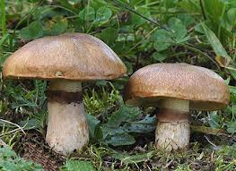
Маслюки

Slide 36
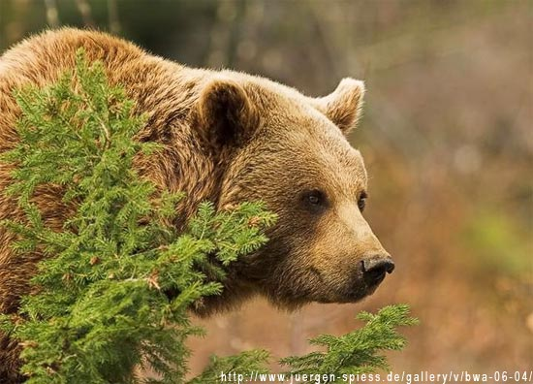
Тваринний світ

Slide 37
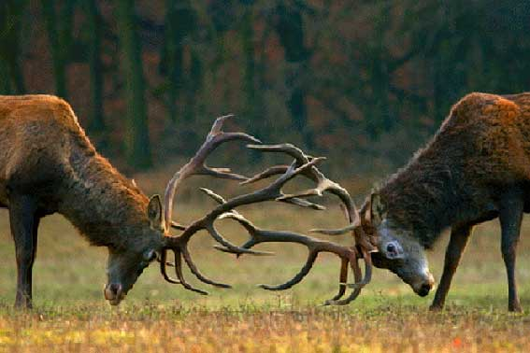
Благородні олені

Slide 38
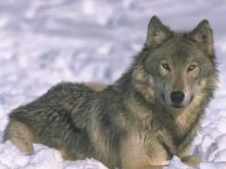
Вовк

Slide 39
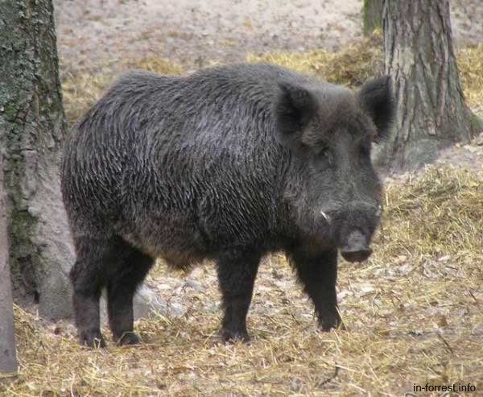
Дикий кабан

Slide 40
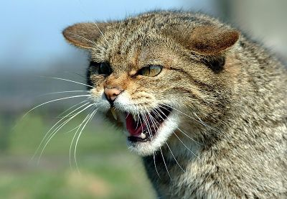
Дикий кіт

Slide 41
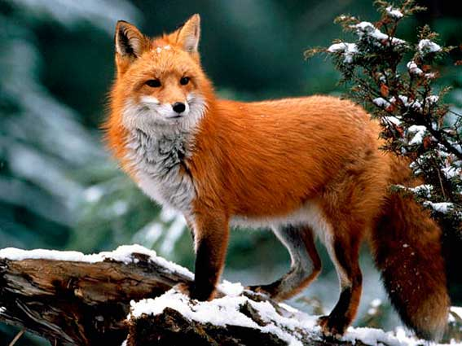
Лисиця

Slide 42
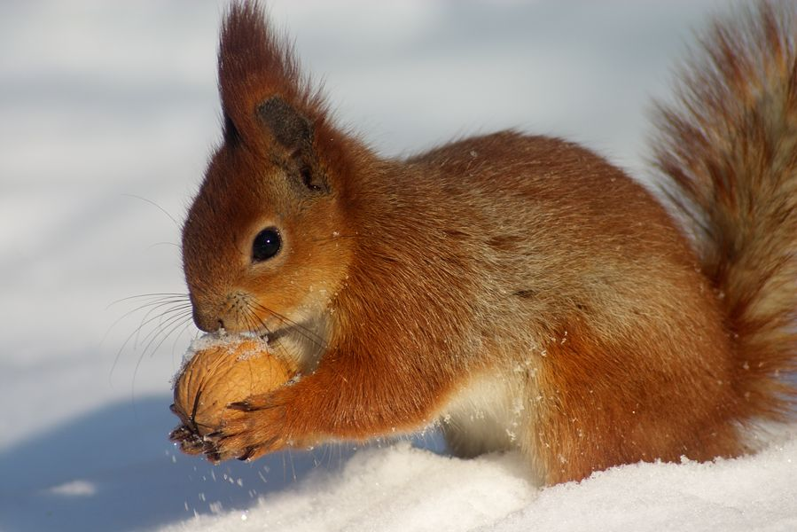
Білка звичайна

Slide 43
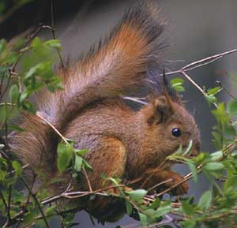
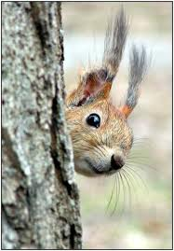
Білка карпатська

Slide 44
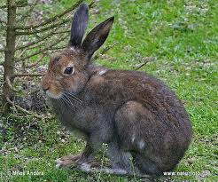
Заєць

Slide 45
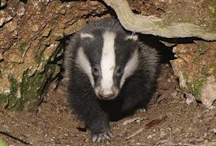
Борсук

Slide 46

Видра

Slide 47

Полівка снігова

Slide 48


Куниця

Slide 49

Саламандра

Slide 50

Квакша

Slide 51

Ящірка живородна

Slide 52

Полоз

Slide 53

Беркут

Slide 54

Змієїд

Slide 55

Синиця

Slide 56

Тетерук

Slide 57

Форель

Slide 58

Ми дуже стомилися під час нашої подорожі.Тому,я вважаю,що нам не завадить трохи відпочити у цьому маленькому дерев’яному будиночку.Варто сказати,що такі будинки є типовими для карпатського регіону.

Slide 59

На жаль, наша подорож добігла до кінця. Але я сподіваюся, що ви дізналися багато нового і цікавого. Дякую за увагу.

